Slide 1
Uhly rovín v priestore
Stereometria

Slide 2
Uhol dvoch rovín
Def.: Veľkosť uhla dvoch rovín v priestore je veľkosť uhla ich priesečníc s rovinou kolmou na obe tieto roviny.

Slide 3
Uhol dvoch rovín
b
β
ϕ
a
α

Slide 4
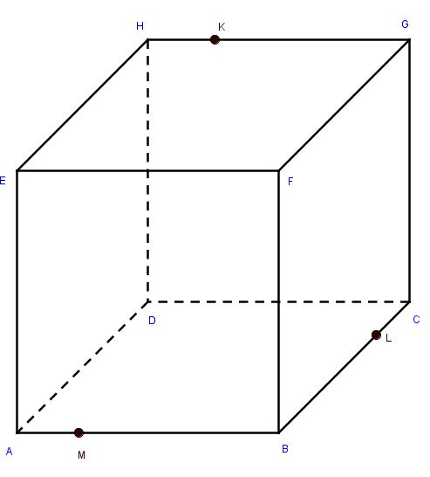
Príklad 1
Kocka A-H má hranu dĺžky 7 cm. Vypočítajte uhol roviny ABG a roviny ABC.

Slide 5
Príklad 2
Kocka A-H má hranu dĺžky 6 cm. Načrtnite ju a vypočítajte uhol:
roviny ADH a roviny ABC,
roviny ACG a roviny ABC,
roviny ACF a roviny ABC.
Nezabudnite si vždy preložiť rovinu kolmú na obe roviny.

Slide 6
Príklad 3
V kocke A-H s hranou dĺžky 6 cm sú dané body K, L, ktoré sú v tomto poradí stredmi hrán CD, CG. Určte uhol roviny ABC, KBL
Pomôcka: V rovine ABC veďte bodom C kolmicu na KB.

Slide 7
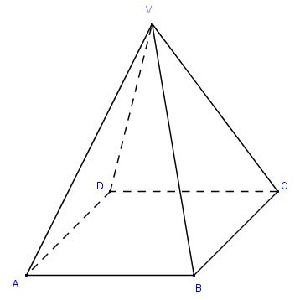
Príklad 4
V pravidelnom štvorbokom ihlane ABCDV je dĺžka hrany |AB| = 4 cm a výška telesa 5 cm. Vypočítajte uhly rovín:
ABV a ABC
ACV a BDV
ABV a DCV

Slide 8
Koniec

